Slide 1

HTML & CSS
0920 개발자들 두 번째 강의

Slide 2
<div>
semantic

Slide 3
< div >
Division ;
구분, 분류

Slide 4
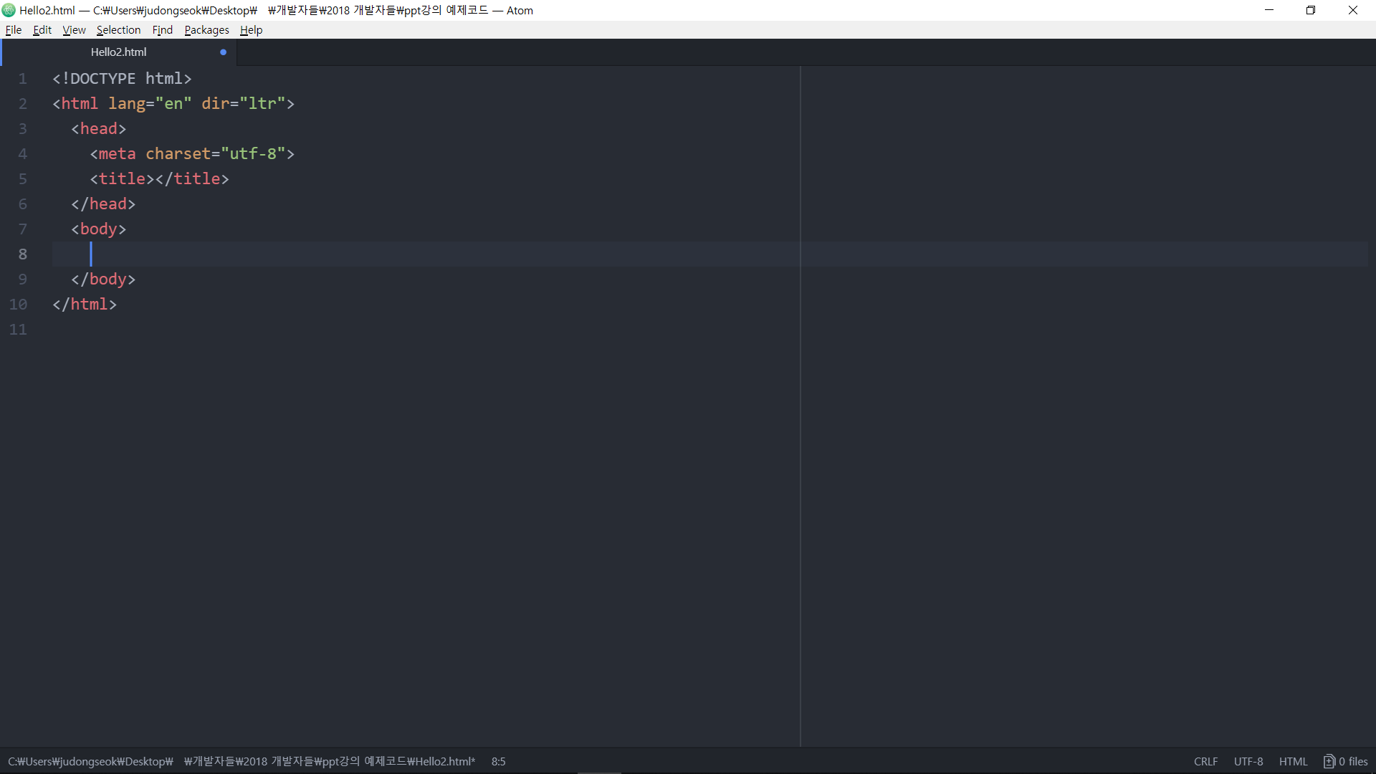

Slide 5
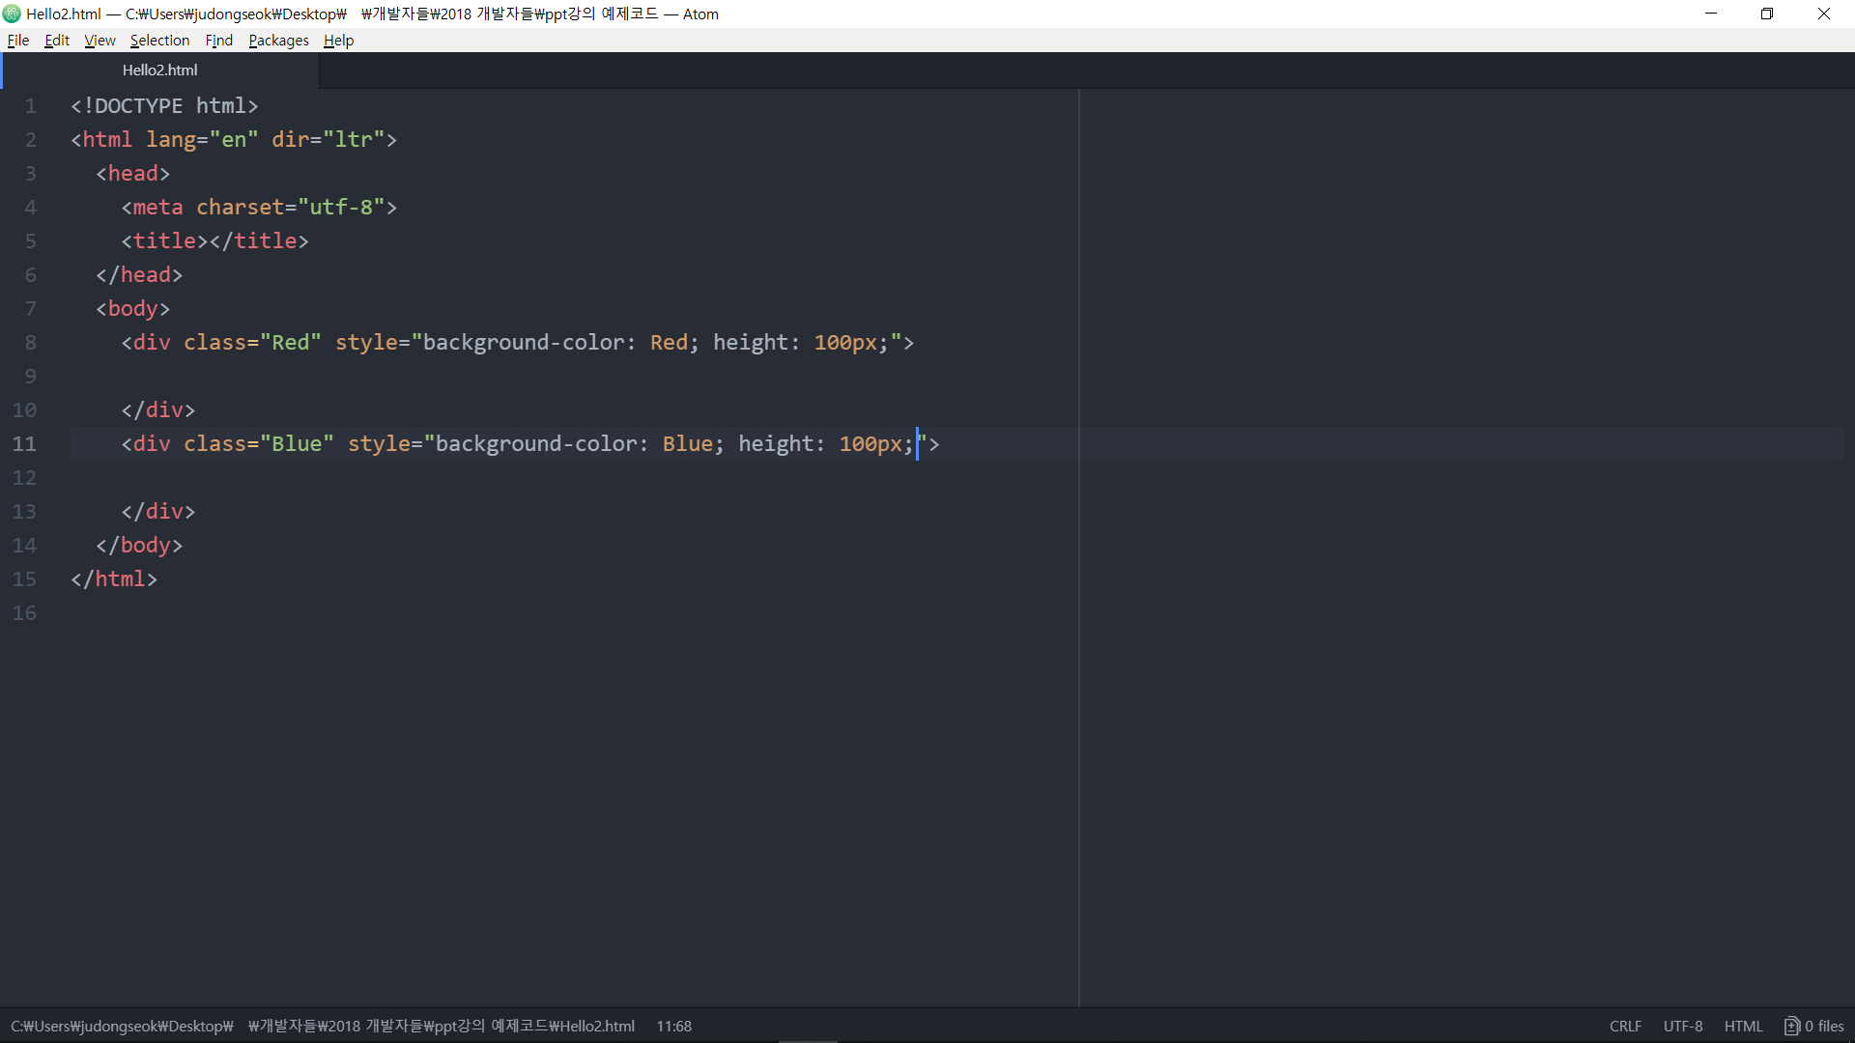

Slide 6
Div 태그에 class 값을 ‘Red’로 지정
스타일을 지정해주는 코드
배경 색을 빨간색으로, 높이를 100px로 지정

Slide 7
CSS
Cascading Style Sheets ;
캐스케이딩 스타일 시트

Slide 8
1. Html 태그안에 Style 속성을 부여
2. Css 파일을 만들어 Html에 적용
3. Html 에 있는 Style 태그를 사용

Slide 9
1. Html 태그안에 Style 속성을 부여
2. Css 파일을 만들어 Html에 적용
3. Html 에 있는 Style 태그를 사용

Slide 10
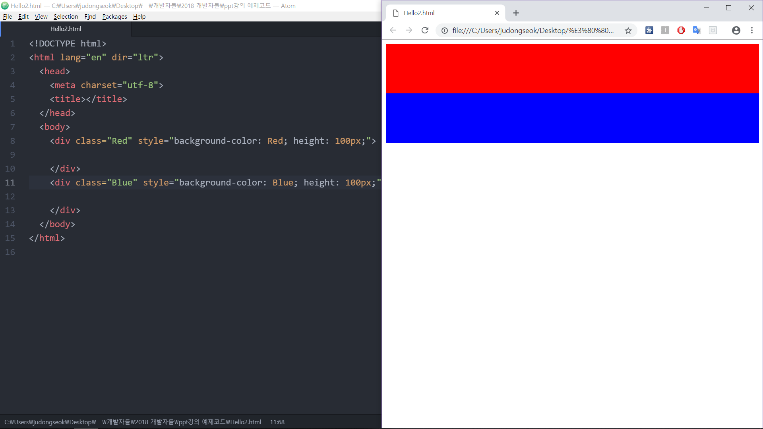

Slide 11
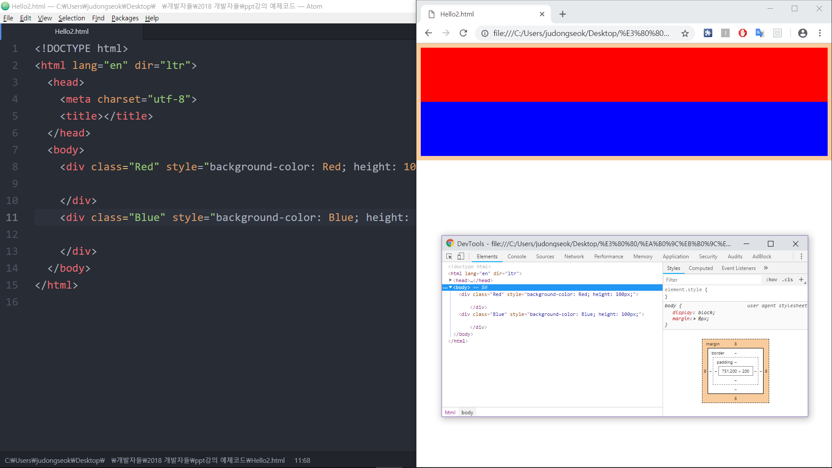
단축키
Ctrl + Shift + i

Slide 12
Margin
Padding
Border

Slide 13
border
개발자들 강의자료
Html & css

Slide 14
border
개발자들 강의자료
Html & css

Slide 15
margin
개발자들 강의자료
Html & css

Slide 16
margin
개발자들 강의자료
Html & css

Slide 17
padding
개발자들 강의자료
Html & css

Slide 18
padding
개발자들 강의자료
Html & css

Slide 19
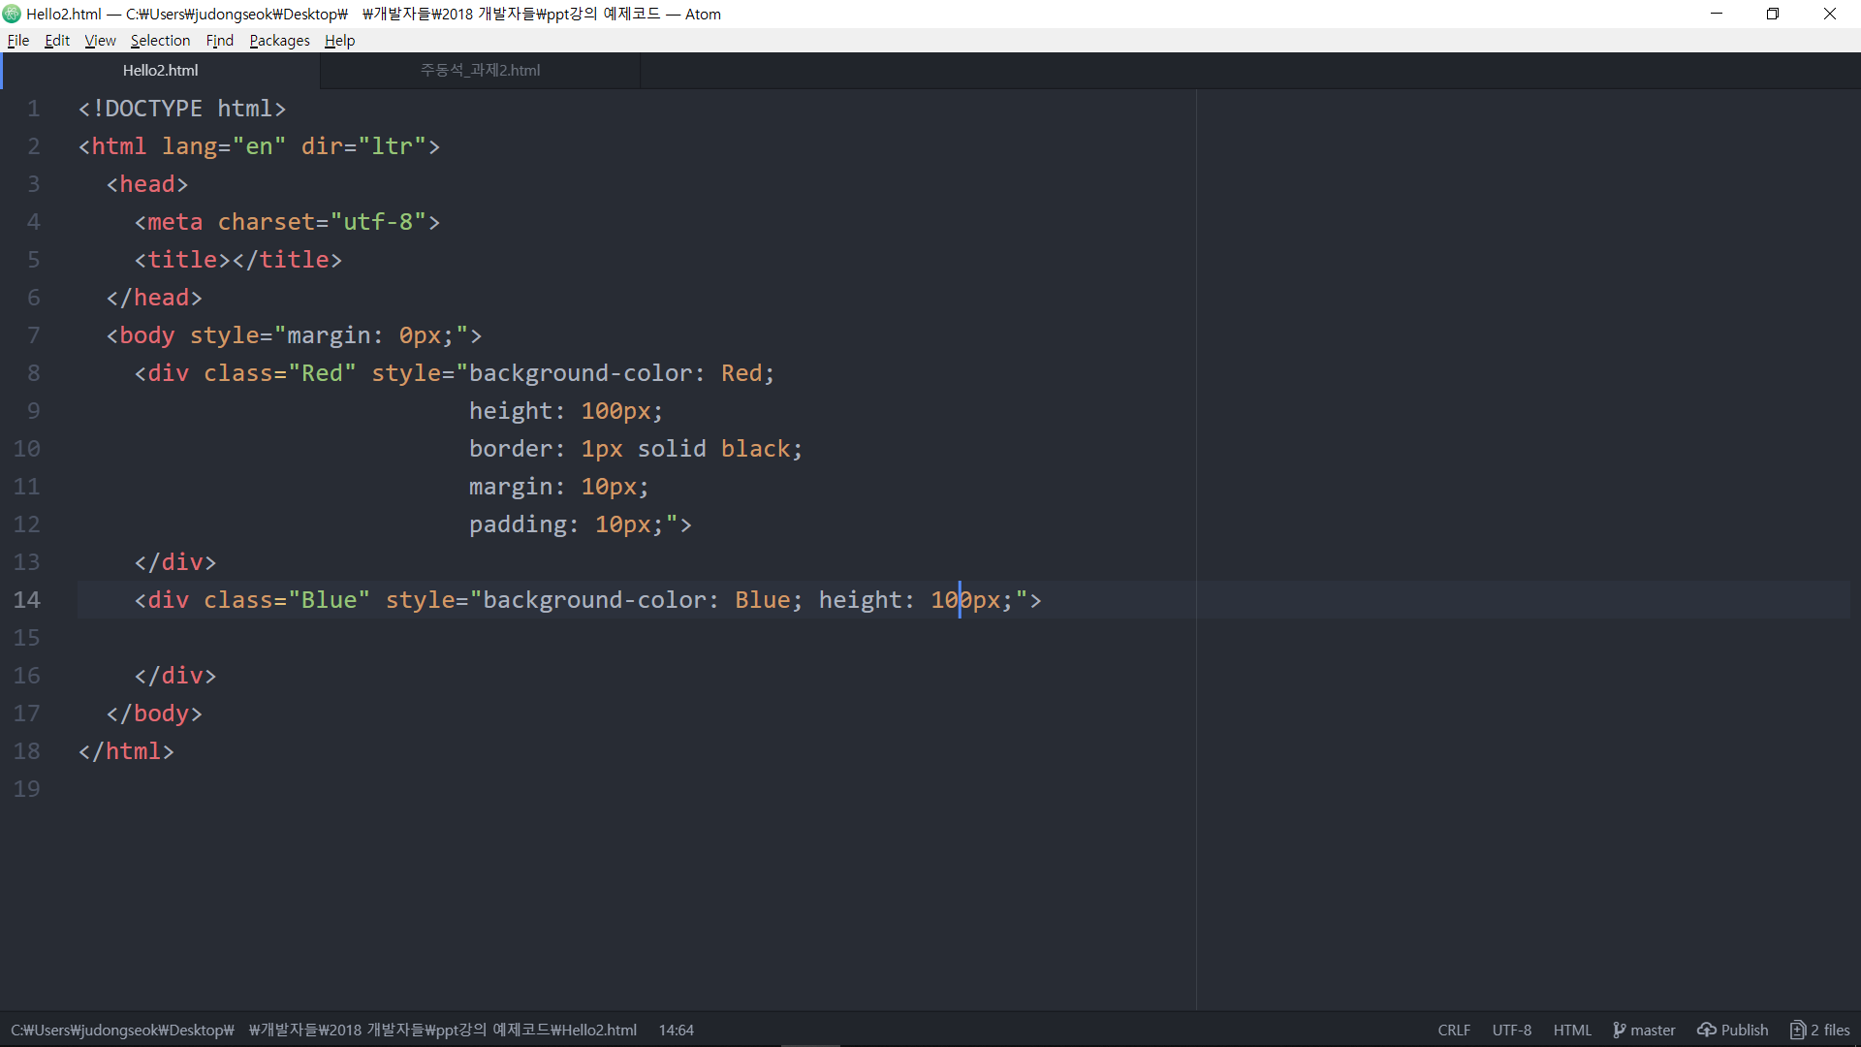
3가지 속성 모두
- + 방향으로 원하는 방향만 지정 가능
Border 속성 지정 크기, 형태, 색깔 순서
Margin 속성 지정
Padding 속성 지정

Slide 20
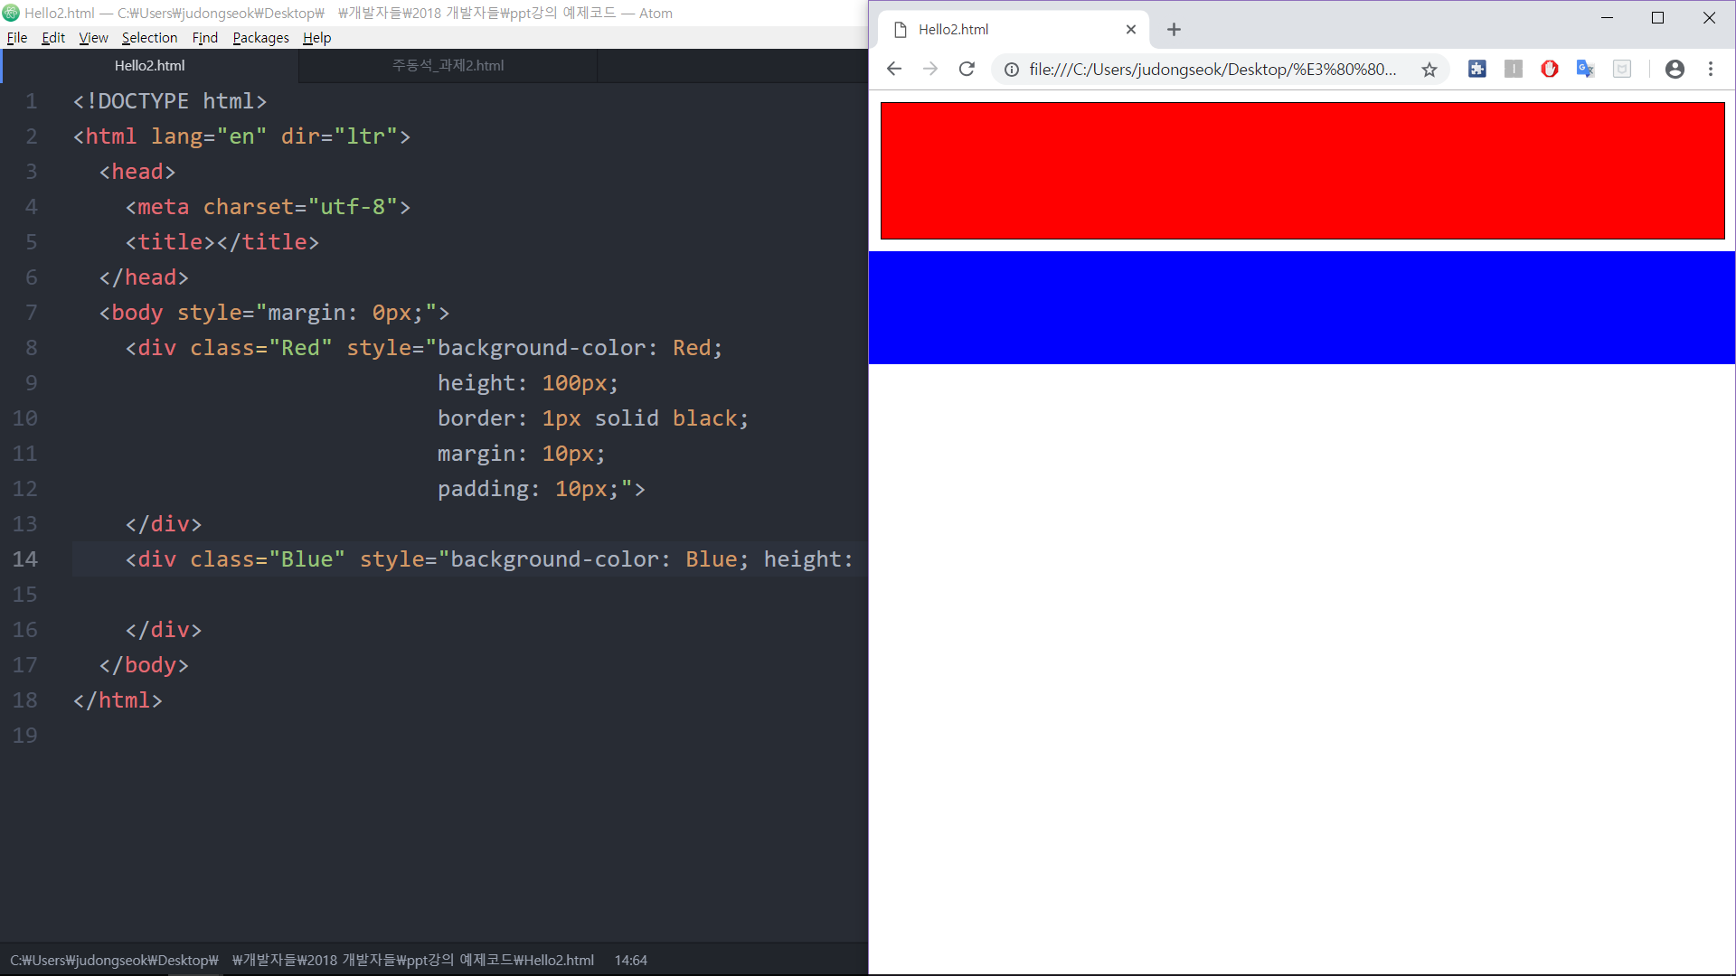

Slide 21
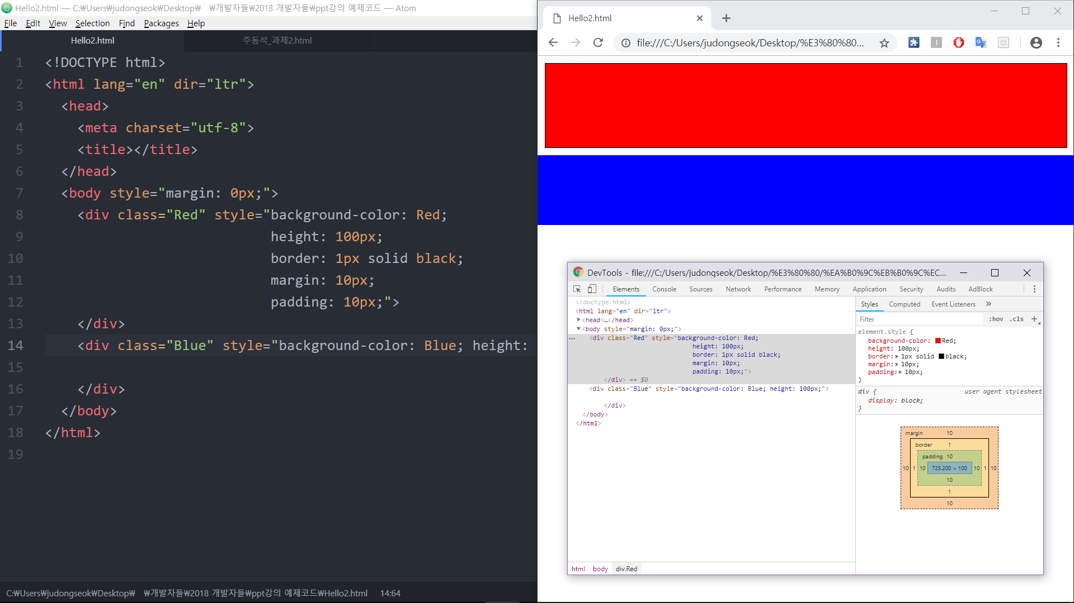

Slide 22

독일 국기

Slide 23
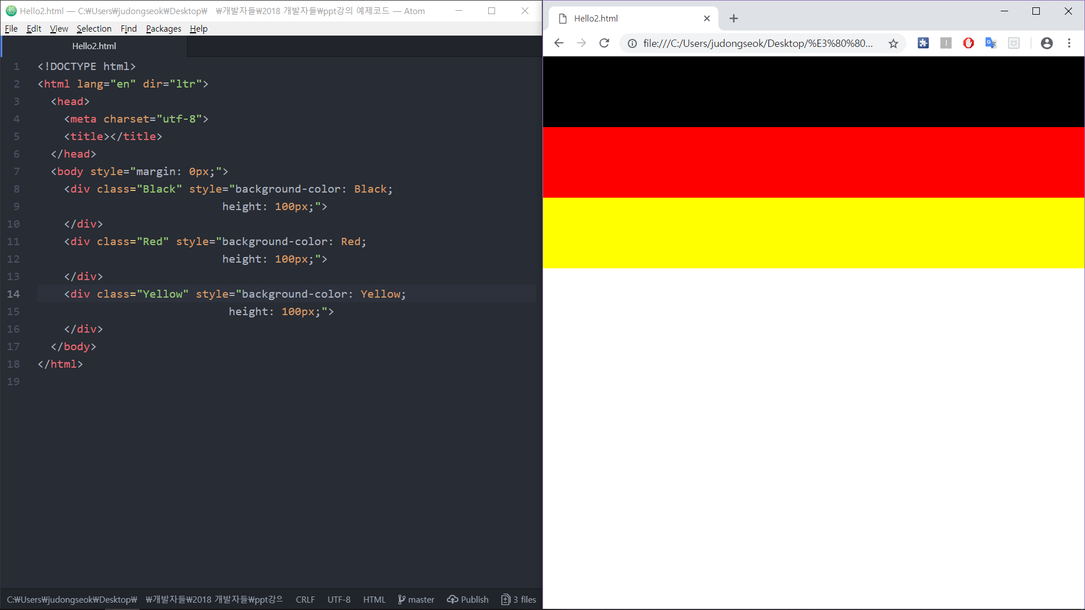

Slide 24

프랑스 국기

Slide 25
float
포지셔닝 ;
정렬
http://www.beautifulcss.com/archives/787

Slide 26
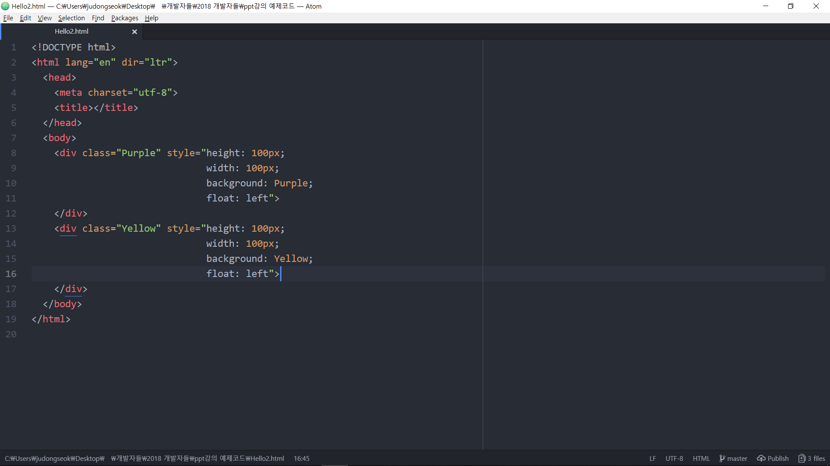

Slide 27
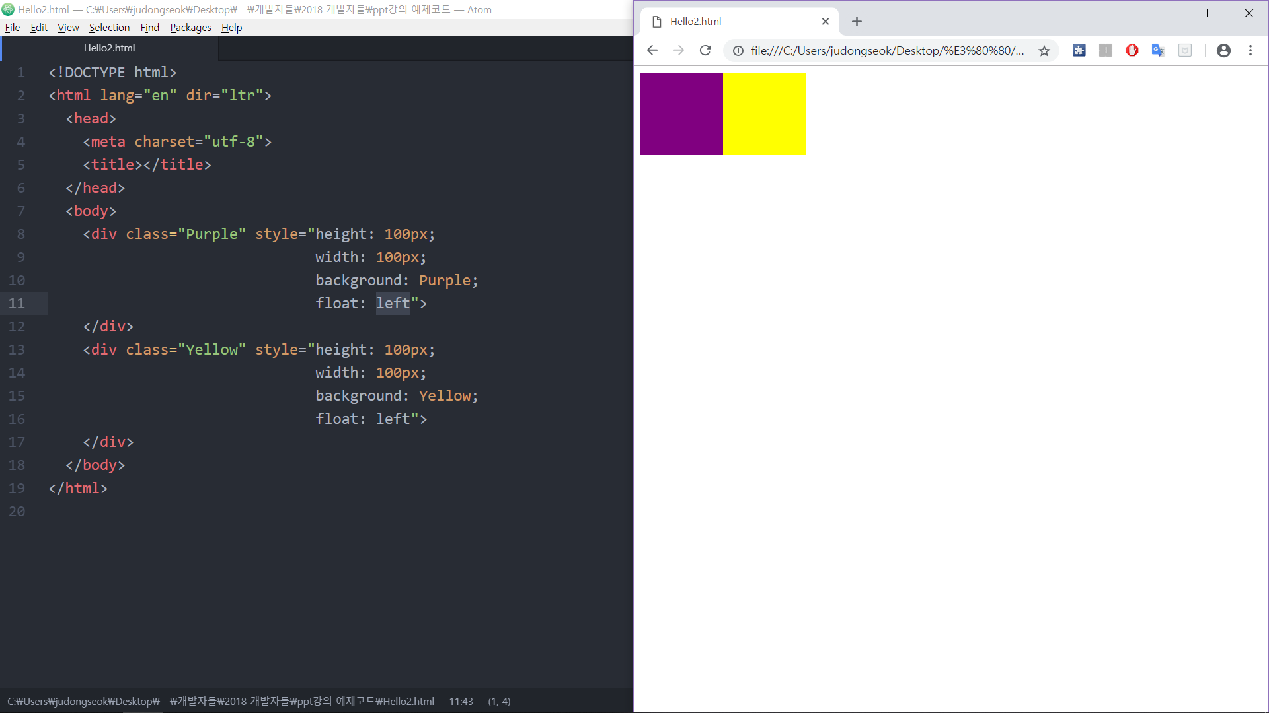

Slide 28
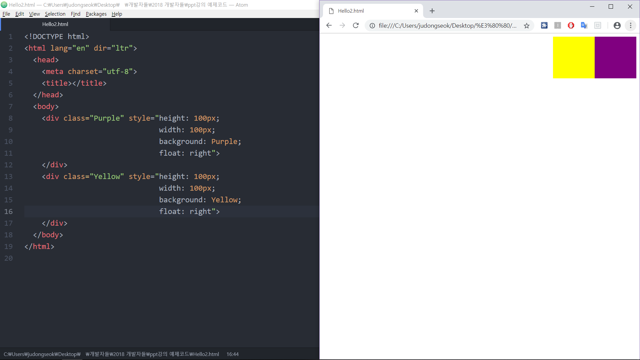

Slide 29
가운데 정렬은
float: center?

Slide 30
Nope
margin: auto!

Slide 31
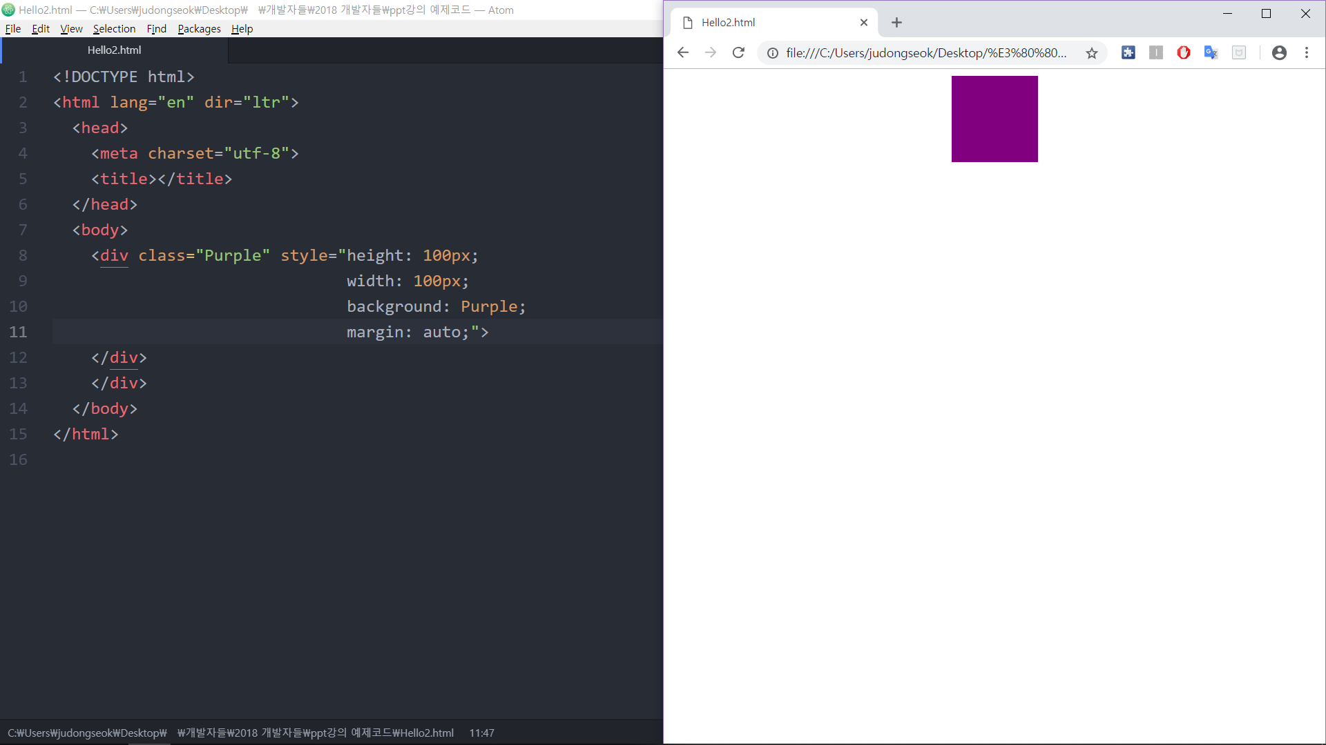

Slide 32
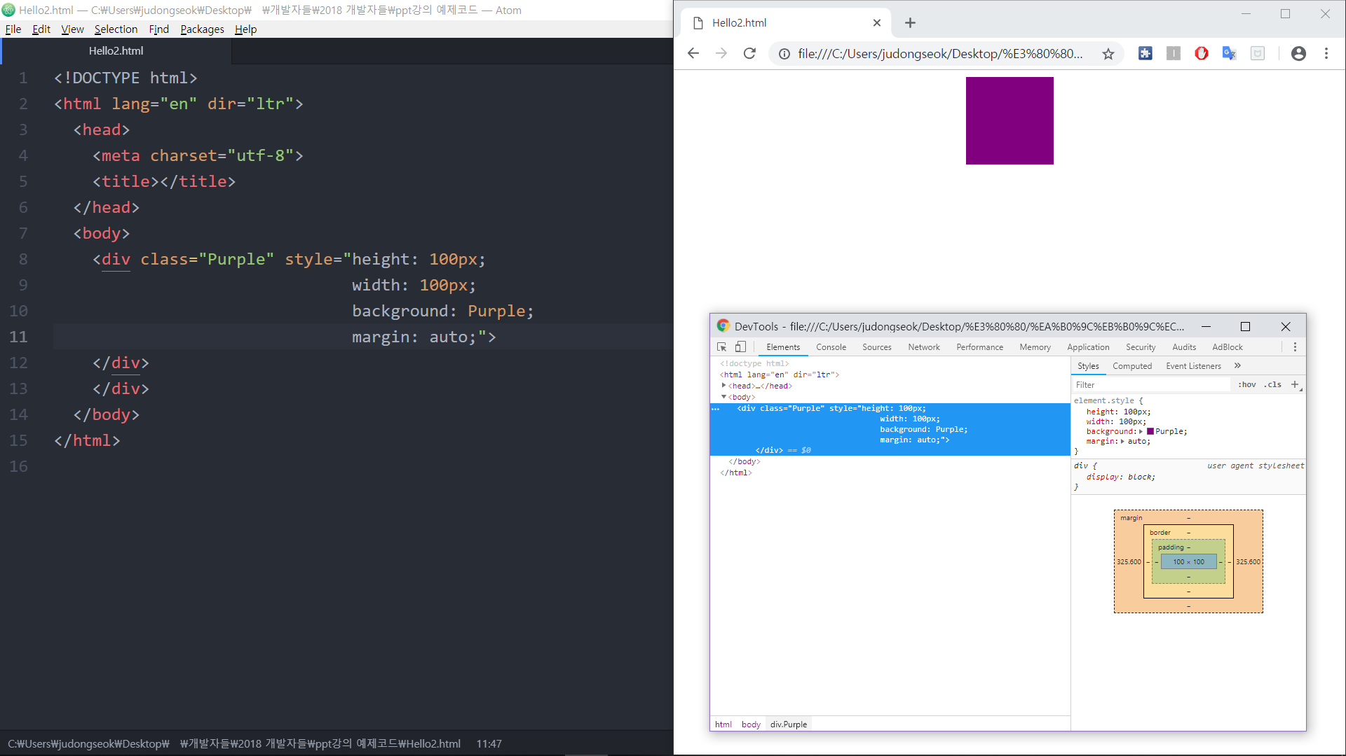

Slide 33
semantic
의미론적 태그 ;

Slide 34
header
section
footer
article
nav

Slide 35
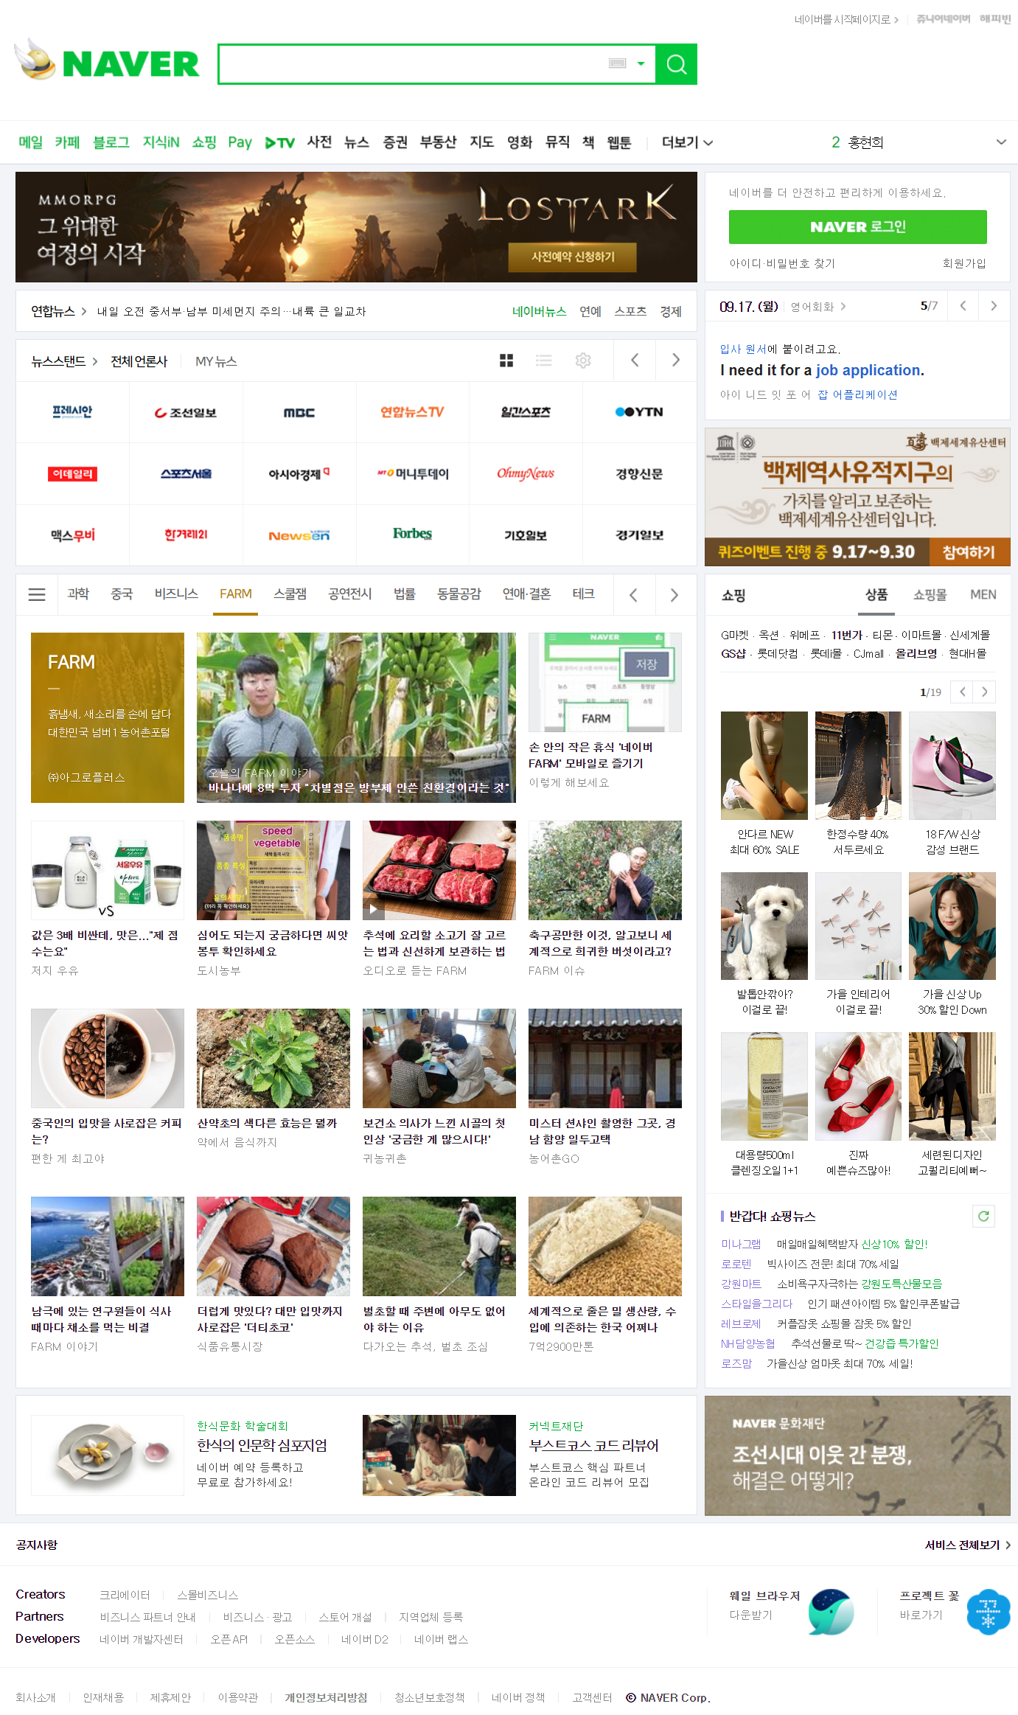
header
section
footer
article
nav

Slide 36
Header
Nav
Section
Article
Footer

Slide 37
1. Html 태그안에 Style 속성을 부여
2. Css 파일을 만들어 Html에 적용
3. Html 에 있는 Style 태그를 사용

Slide 38
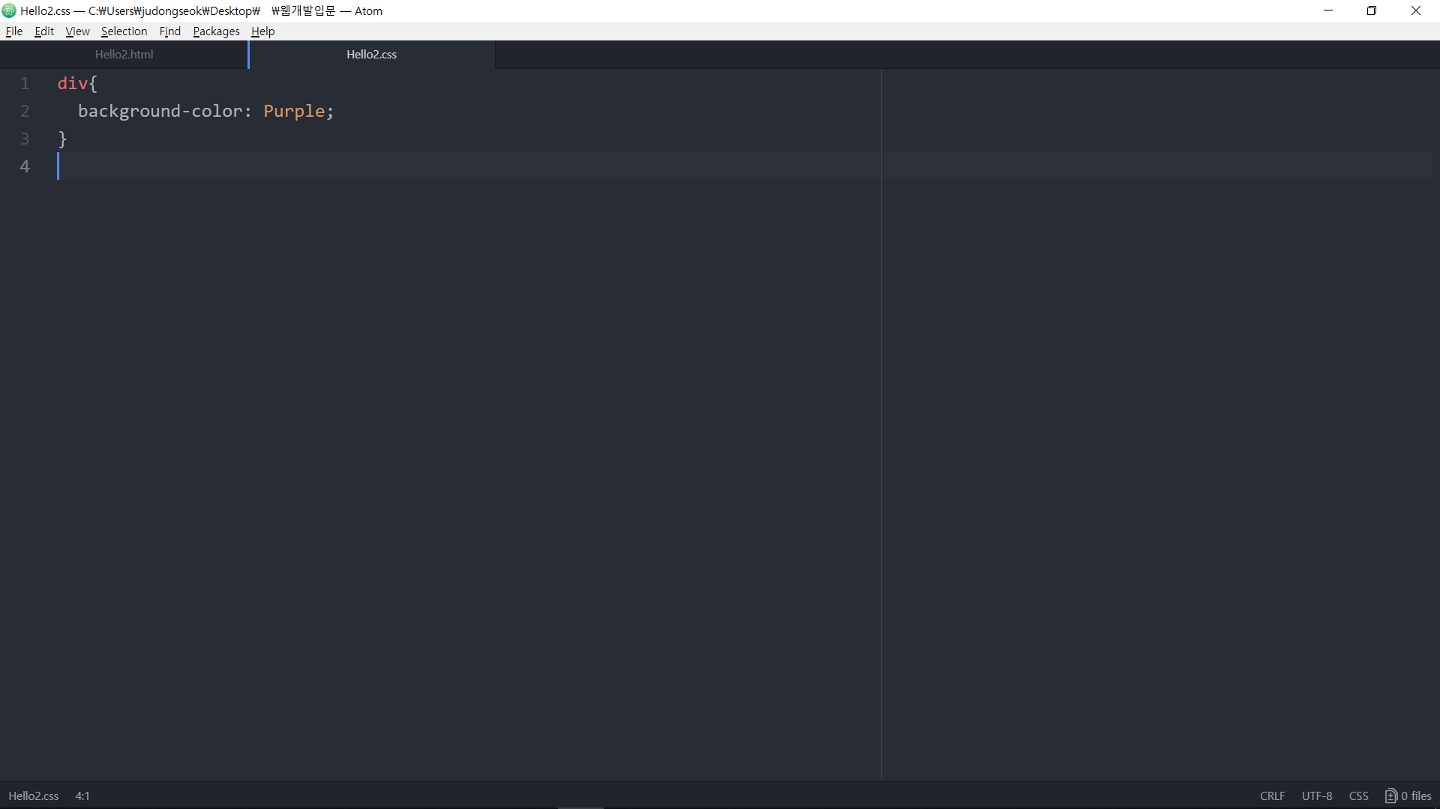

Slide 39
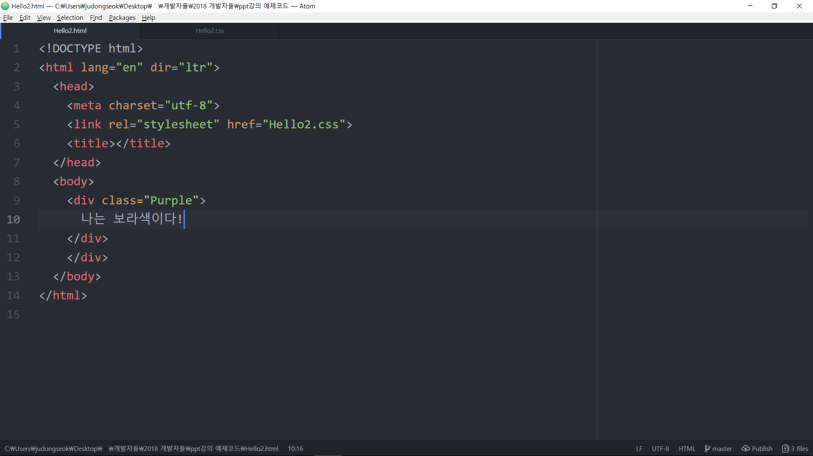
Rel = relation ; 연결한 대상과의 관계
Href = hyper reference ; 연결할 대상의 경로

Slide 40
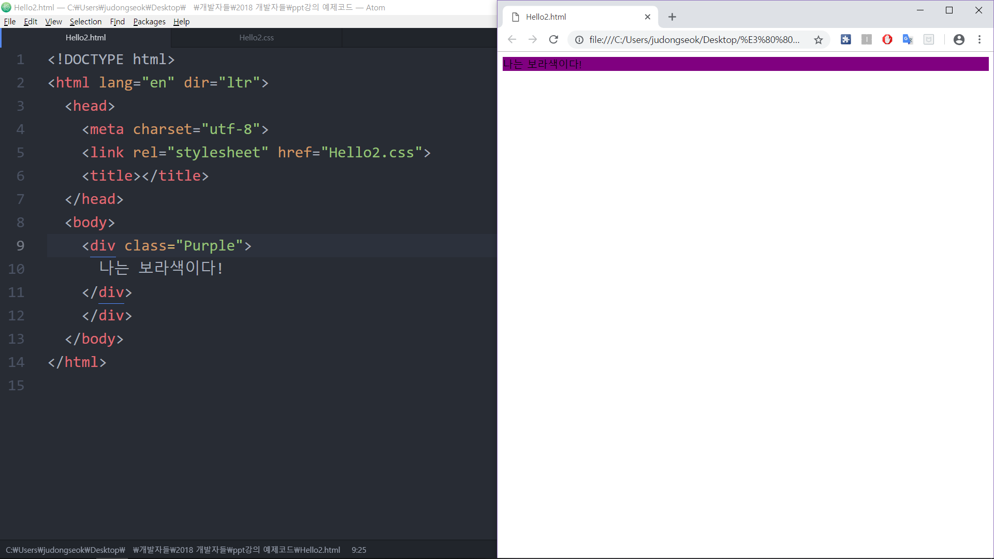

Slide 41
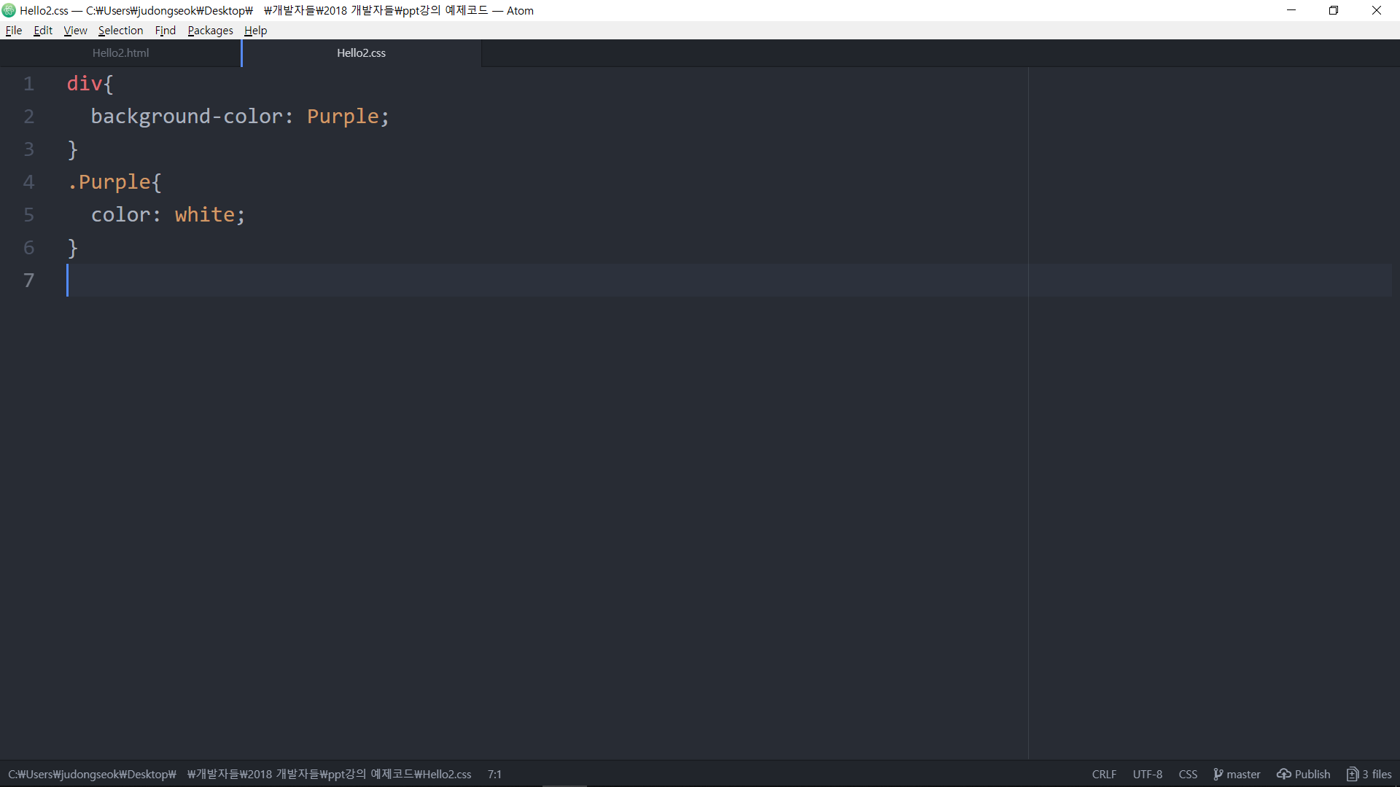

Slide 42


Slide 43


Slide 44
구글링

Slide 45
Css 사전
https://opentutorials.org/module/441
https://www.w3schools.com/css/css_outline.asp

Slide 46
과제
09월 24일 자정까지

